Slide 1
Lập trình Python cơ bản Bài 2: Biến và các kiểu dữ liệu cơ sở
Ngành LT & CSDL
https://csc.edu.vn/lap-trinh-va-csdl
Notes:
Phong cách lập trình chuẩn Python: https://www.python.org/dev/peps/pep-0008/
‹#›

Slide 2
Nội dung
Định danh (Identifier)
Biến
Các kiểu dữ liệu
Chuyển đổi kiểu dữ liệu
Chú thích trong Python
Nhập xuất dữ liệu trên shell
‹#›
Notes:
‹#›
Viết code thế nào cho tốt? Dễ hiểu - Mở rộng – Module - Tái sử dụng

Slide 3
Định danh (identifier)
Tên được đặt cho biến (variable), phương thức/hàm (function), lớp (class), module và các đối tượng khác
Việc đặt tên được gọi là định danh (Identifier)
Identifier bắt đầu bằng các ký tự A-Z, a-z hoặc _, tiếp đó là các ký tự chữ, ký tự số 0-9
Identifier có phân biệt chữ hoa chữ thường
‹#›

Slide 4
Định danh (identifier)
Ví dụ: đặt tên
X
x
Spam
spam
spAm
total_of_eggs
Total_Of_Eggs
Khi đặt tên, Python không sử dụng các ký tự dấu câu như @, #, $, %...
‹#›

Slide 5
Định danh (identifier)
Một số quy tắc identifier
Tên class bắt đầu bằng chữ hoa. Tất cả các identifier khác bắt đầu bằng chữ thường
Tên function viết thường, các từ nối với nhau bằng dấu _
Không sử dụng các từ khóa (keyword) trong Python khi đặt tên cho bất cứ identifier nào
‹#›

Slide 6
Định danh (identifier)
Keyword
and | exec | not
assert | finally | or
break | for | pass
class | from | print
continue | global | raise
def | if | return
del | import | try
elif | in | while
else | is | with
except | lambda | yield
‹#›

Slide 7
Nội dung
Định danh (Identifier)
Biến
Các kiểu dữ liệu
Chuyển đổi kiểu dữ liệu
Chú thích trong Python
Nhập xuất dữ liệu trên shell
‹#›
Notes:
‹#›
Viết code thế nào cho tốt? Dễ hiểu - Mở rộng – Module - Tái sử dụng

Slide 8
Biến
Khái niệm biến
Là một đơn vị lưu trữ trên bộ nhớ của máy tính, lưu trữ các giá trị có thể được dùng để tính toán xử lý
Biến có thể lưu trữ dữ liệu dạng chuỗi, dạng số, …
Bằng cách gán các kiểu dữ liệu khác nhau cho biến, ta tạo ra các biến kiểu số nguyên, số thập phân, chuỗi…
Cần phải khai báo biến khi sử dụng
Cú pháp: tên_biến = <giá_trị>
‹#›

Slide 9
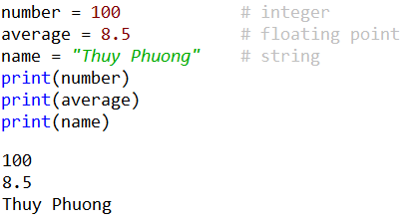
Biến
Ví dụ
‹#›

Slide 10

Biến
Chú ý: cùng một lúc ta cũng có thể đặt nhiều biến và gán nhiều giá trị
Cú pháp: biến_1, biến_2, biến_3,… = <giá_trị_1>, <giá_trị_2, <giá_trị_3>,…
Ví dụ:
‹#›

Slide 11
Nội dung
Định danh (Identifier)
Biến
Các kiểu dữ liệu
Chuyển đổi kiểu dữ liệu
Chú thích trong Python
Nhập xuất dữ liệu trên shell
‹#›
Notes:
‹#›
Viết code thế nào cho tốt? Dễ hiểu - Mở rộng – Module - Tái sử dụng

Slide 12
Các kiểu dữ liệu
Các kiểu dữ liệu cơ bản
Number - Kiểu số
Boolean – Kiểu True/ False
String - Kiểu chuỗi
Các kiểu dữ liệu danh sách
List, Tuple, Dictionary (chi tiết ở chương sau)
‹#›

Slide 13
Các kiểu dữ liệu
Number – kiểu số
int
Ví dụ: 10, -78, 0o80, -0o490, 0x50, -0x26
long
Ví dụ: 51924361L, -0x19323L, -0o52318172735L
Thêm hậu tố L để biểu diễn số nguyên kiểu long
float
Ví dụ: 0.0, -21.9, 21.3+e18, -32.54e100
complex
Ví dụ: 3 + 4j, 3.14j, 3e+26J, 9.322e-36j
‹#›

Slide 14
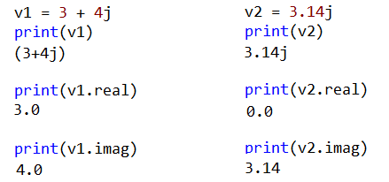
Các kiểu dữ liệu
Trong đó,
Complex number là một cặp có thứ tự các số thực (real floating-point) ký hiệu x + yj, với x là real và y imag.
‹#›

Slide 15
Các kiểu dữ liệu
Bài 1: Tổng quan ngôn ngữ lập trình Java
Đối với số nguyên, Python hỗ trợ biểu diễn theo ba hệ số
Hệ thập phân (base10): mặc định
Ví dụ: dec = 100
Hệ bát phân (base8)
Ví dụ: oc = 0o11 hoặc 0O11
Hệ thập lục phân (base16)
Ví dụ: hex = 0x15 hoặc 0X15
Chú ý: Tiền tố và kí tự chữ trong hệ thập lục phân không phân biệt chữ hoa hoặc thường. 0XCAFE và 0xcafe đều như nhau
‹#›

Slide 16

Các kiểu dữ liệu
Boolean
Kiểu luận lý
Chỉ có 2 giá trị: True/ False
Ví dụ
‹#›

Slide 17
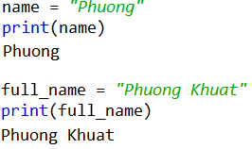
Các kiểu dữ liệu
String – Chuỗi
Là một chuỗi các ký tự được đặt trong nháy kép “” hoặc nháy đơn ‘’
Khai báo và khởi tạo chuỗi:
tên_chuỗi = <giá_trị>
Ví dụ
‹#›

Slide 18
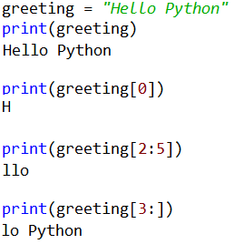
Các kiểu dữ liệu
String – Chuỗi
Các phương thức
Tạo chuỗi con: sử dụng [index] hoặc [from:to], hoặc [from:]
Với index (chỉ mục) bắt đầu từ 0, đến chiều dài chuỗi – 1
Ví dụ:
‹#›

Slide 19



Các kiểu dữ liệu
Nối chuỗi: sử dụng toán tử +
Ví dụ:
Lặp chuỗi: sử dụng toán tử *
Ví dụ:
Lấy chiều dài chuỗi: sử dụng len()
Ví dụ
‹#›

Slide 20
Các kiểu dữ liệu
Định dạng chuỗi
Format Symbol (Ký tự định dạng) | Conversion
%c | character
%s | string conversion via str() prior to formatting
%i | signed decimal integer
%d | signed decimal integer
%u | unsigned decimal integer
%o | octal integer
%x | hexadecimal integer (lowercase letters)
%X | hexadecimal integer (UPPERcase letters)
%e | exponential notation (with lowercase 'e')
%E | exponential notation (with UPPERcase 'E')
%f | floating point real number
%g | the shorter of %f and %e
%G | the shorter of %f and %E
‹#›
Notes:
https://docs.python.org/3/library/stdtypes.html
‹#›

Slide 21
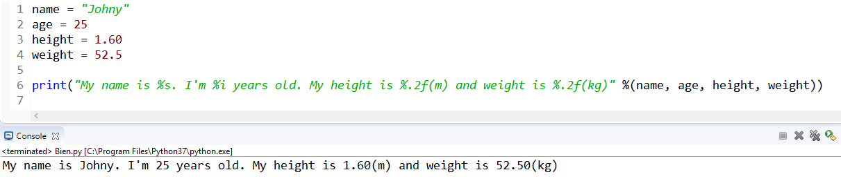
Các kiểu dữ liệu
Ví dụ
‹#›

Slide 22
Nội dung
Định danh (Identifier)
Biến
Các kiểu dữ liệu
Chuyển đổi kiểu dữ liệu
Chú thích trong Python
Nhập xuất dữ liệu trên shell
‹#›
Notes:
‹#›
Viết code thế nào cho tốt? Dễ hiểu - Mở rộng – Module - Tái sử dụng

Slide 23

Chuyển đổi kiểu dữ liệu
Tại sao cần chuyển đổi kiểu dữ liệu ?
‹#›

Slide 24
Chuyển đổi kiểu dữ liệu
Các phương thức chuyển đổi kiểu dữ liệu
Phương thức | Mô tả
int(x [,base]) | Chuyển x thành integer, với x có kiểu chuỗi.
long(x [,base] ) | Chuyển x thành long.
float(x) | Converts x thành floating-point number.
complex(real [,imag]) | Tạo một complex number.
str(x) | Chuyển đối tượng x thành chuỗi.
repr(x) | Chuyển đối tượng x thành một chuỗi - expression string.
eval(str) | Đánh giá một chuỗi và trả về một object.
‹#›
Notes:
Base = 10 mặc định là thập phân
‹#›

Slide 25
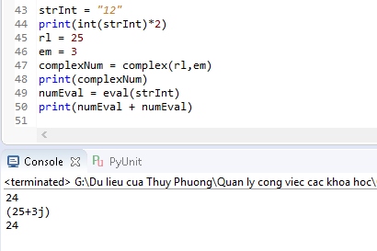
Chuyển đổi kiểu dữ liệu
Ví dụ
‹#›

Slide 26
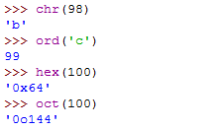
Chuyển đổi kiểu dữ liệu
Các phương thức chuyển đổi kiểu dữ liệu
Ví dụ:
Phương thức | Mô tả
chr(x) | Chuyển integer x thành một ký tự.
ord(x) | Chuyển ký tự x thành giá trị integer của nó.
hex(x) | Chuyển một integer x thành chuỗi hexadecimal.
oct(x) | Chuyển một integer x thành chuỗi octal.
‹#›

Slide 27
Nội dung
Định danh (Identifier)
Biến
Các kiểu dữ liệu
Chuyển đổi kiểu dữ liệu
Chú thích trong Python
Nhập xuất dữ liệu trên shell
‹#›
Notes:
‹#›
Viết code thế nào cho tốt? Dễ hiểu - Mở rộng – Module - Tái sử dụng

Slide 28
Chú thích trong Python
Chú thích (comment) là những dòng ghi chú, giải thích cho source code trong chương trình.
Phần chú thích có thể ghi thông tin tác giả, ngày viết, version hoặc giải thích cho một đoạn chương trình khó…
Khi chạy chương trình, trình biên dịch/thông dịch sẽ không biên dịch/thông dịch phần chú thích này
‹#›

Slide 29
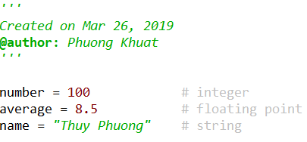
Chú thích trong Python
Cú pháp
Sử dụng “““ nội dung chú thích ””” hoặc ‘‘‘ nội dung chú thích’’’ để ghi chú thích dài trên nhiều dòng
Sử dụng # nội dung chú thích để ghi chú thích ngắn
‹#›

Slide 30
Nội dung
Định danh (Identifier)
Biến
Các kiểu dữ liệu
Chuyển đổi kiểu dữ liệu
Chú thích trong Python
Nhập xuất dữ liệu trên shell
‹#›
Notes:
‹#›
Viết code thế nào cho tốt? Dễ hiểu - Mở rộng – Module - Tái sử dụng

Slide 31
Nhập xuất dữ liệu trên shell
Ứng dụng trên shell (console)
Là ứng dụng nhập xuất ở chế độ văn bản tương tự như màn hình Console của hệ điều hành MS-DOS.
Các ứng dụng kiểu shell thường được dùng để minh họa các ví dụ cơ bản liên quan đến cú pháp ngôn ngữ, các thuật toán, và các chương trình ứng dụng không cần thiết đến giao diện người dùng đồ họa.
‹#›

Slide 32
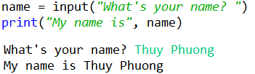


Nhập xuất dữ liệu trên shell
Trả về chuỗi nhập
Nhập dữ liệu
Sử dụng phương thức: input(prompt)
Lỗi
Lỗi là do biến toan,
biến van có kiểu chuỗi
biến toan,
biến van có kiểu số thực
‹#›

Slide 33
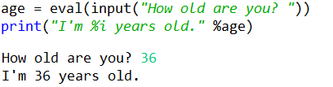

Nhập xuất dữ liệu trên shell
Nhập dữ liệu
Sử dụng phương thức kết hợp: eval(input(prompt))
Nếu nhập chuỗi số thì đổi thành số
‹#›

Slide 34
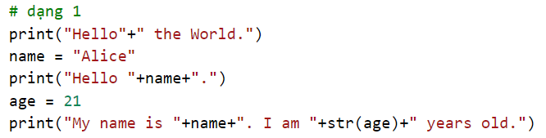

Nhập xuất dữ liệu trên console
Xuất dữ liệu
Python cung cấp phương thức print(…) để xuất dữ liệu
‹#›

Slide 35
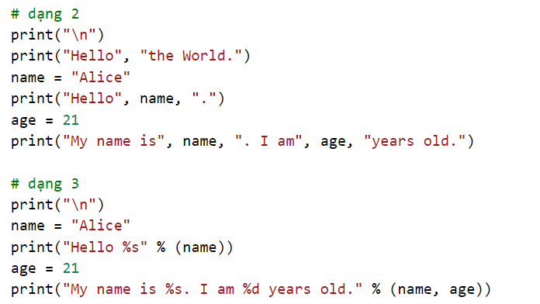
Nhập xuất dữ liệu trên console
Xuất dữ liệu
Python cung cấp phương thức print(…) để xuất dữ liệu
‹#›

Slide 36
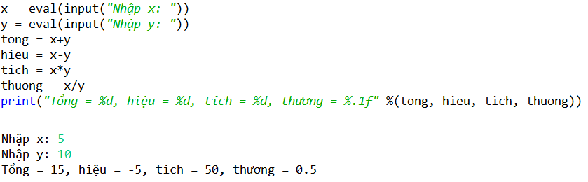
Nhập xuất dữ liệu trên console
Ví dụ: Viết chương trình cho phép người dùng nhập vào 2 số, tính và in ra tổng/hiệu/tích/thương của 2 số đã nhập
‹#›

Slide 37

‹#›

